Slide 1

Возило за продажба Февруари, 2026 год.

Slide 2
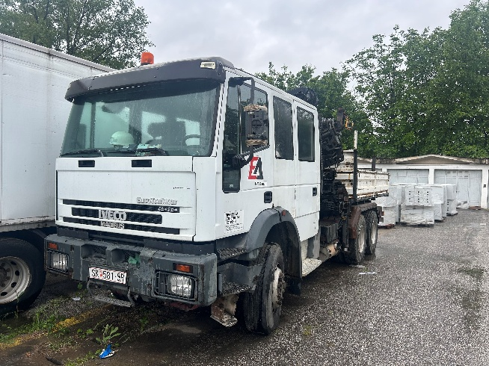
Возило за продажба Февруари, 2026 год
SK-581-SR – Дирекција
Модел: Iveco 380 E 38 H EURO TR
VIN: WJME3TRS00C127973
Година на производство: 2003
Неиспитана техничка исправност
KM: 406.746
Гориво : Дизел
Проценета вредност : 555.016 МКД
2

